Slide 1

ESTATÍSTICA DESCRITIVA APLICADA AO SOFTWARE R
DATA INÍCIO: 21/09/2019
Organização:
Kappa Soluções Estatísticas
Instrutores:
Érika Soares
Leydson Santos

Slide 2



Instrutores
Érika Soares
Graduanda em Estatística – UFG
Estagiária no MPGO
Leydson Santos
Graduando em Estatística – UFG
CELG Geração e Transmissão

Slide 3



Lembre de

Slide 4
Programação
Objetos
Tipo de Dados
Pacotes
Operadores
5
4
3
RStudio
2
1

Slide 5



Prazer, R!
A linguagem R foi criada para análise e manipulação de dados.
RStudio é a IDE do R, é um software que foi criado para facilitar a vida dos usuário de R.
RStudio Cloud é o RStudio online

Slide 6
Versatilidade
Extração de Dados
Limpeza de Dados
Carregamento e Transformação de Dados
Análise Estatística
Modelagem Preditiva
Machine Learning
Visualização de Dados
Geração de Relatórios
Geração de Dashboards
Construção de Livros Online
Apresentação de Slides
Vamos dar uma olhada?

Slide 7

Conhecimentos iniciais
Como falar com o R? - Escrever o comando
Apertar Ctrl + Enter ou o botão Run
Ver o resultado no Console
# Adição
1+1
# Multiplicação 14 * 11
# Sequência
1:100
O ‘#’ é usado para escrever comentário no R, pois ele ignora tudo que vem em seguida.

Slide 8
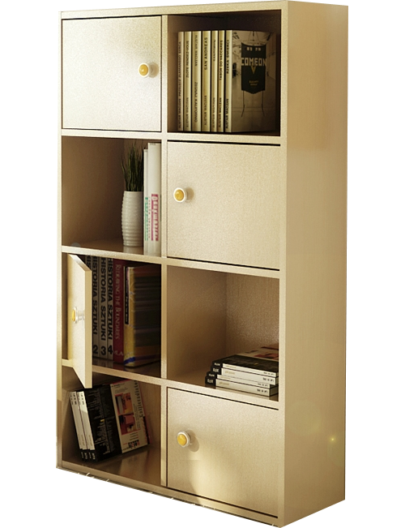
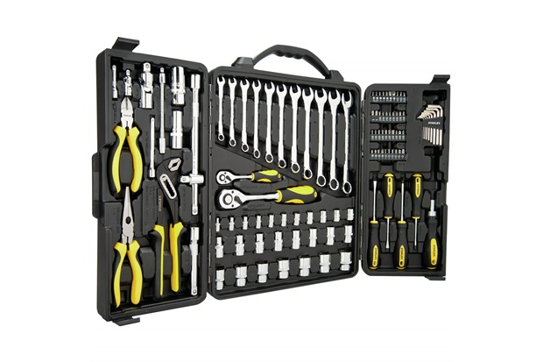
Pacotes
O que você quer construir
O material para construir
Pacotes são conjunto de funções
Funções são como comandos especiais para o R realizar a tarefa desejada
Repositório CRAN
# Adição
1+1
# Multiplicação 14 * 11
# Sequência
1:100
O ‘#’ é usado para escrever comentário no R, pois ele ignora tudo que vem em seguida.

Slide 9
Pacotes
Instalação
Leitura
- install.packages(“nomedopacote”)
library(nomedopacote)
nomedopacote::função()
install.packages(“caret”)
install.packages("dplyr")
library(caret)
dplyr::sample_n

Slide 10
Ajuda!
- Comunidade R: https://community.rstudio.com/ - StackOverflow - Google
?sqrt
?log10
help(sample)

Slide 11


Operações Matemáticas
Operação | Código R
Adição | +
Subtração | -
Multiplicação | *
Divisão | /
Potência | ^ ou **
Resto da divisão | %%
Parte inteira da divisão | %/%
(7^2)*10 +30/2

Slide 12
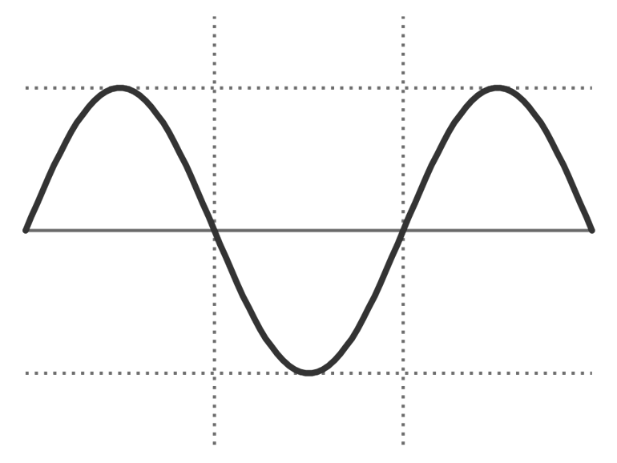
Funções Matemáticas
Função R | Significado
log(x) | Log de x na base e
exp(x) | Exponencial e^x
log(x,n) | Log de x na base n
sqrt(x) | Raiz Quadrada
cos(x), sin(x), tan(x) | Funções trigonométricas
abs(x) | valor absoluto
pi | número 3.141593…
sqrt(144)
pi

Slide 13

Operadores Relacionais
Operador | Significado
< | menor que
<= | menor ou igual que
> | maior que
>= | maior ou igual que
== | igual a
!= | diferente de
3<1
5!=5

Slide 14

Operadores Lógicos
Operador | Significado
! | Negativa de
& | e
or ou | | ou
%in% | está contido em
!TRUE
TRUE&FALSE TRUE|FALSE

Slide 15
Objetos
- Guardar dados momentaneamente na memória
Criando Objetos:
Escolha um nome
Use o símbolo <- ou = para salvar o dado dentro
O objeto estará pronto para ser usado repetidas vezes
a <-3
a
a+2
b = a*3

Slide 16
Nomes de Objetos
Regras para nomes dos objetos:
Não pode começar por número;
Não pode usar alguns símbolos especiais como ^,!,$,@,+,-,/ ou *
Não é bom escolher nome de funções pré-existentes
Nomes bons | Nomes que causam erros
a | 1trial
B | $
FOO2 | ^mean
minha_var | 2nd
.day | !bad
O R é case sensitive
- Para descobrir os objetos guardados na memória ls()

Slide 17
Tipos de Dados
Double
Integer
Character
Complex
Logic
- Números decimais
- Números inteiros
- Caracteres
- Números complexos
- Valores lógicos
9L
1:9
‘A’
letters[1:9]
TRUE
F
3.2
2.5 + 5i

Slide 18
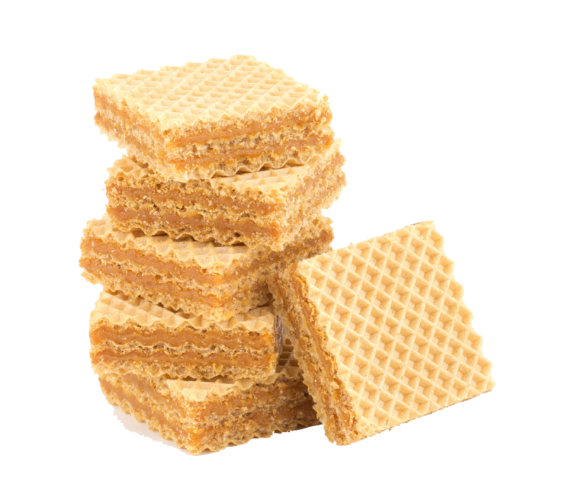
Objeto: Vetor
Uma dimensão;
Valores do mesmo tipo;
Criação: c(valores separados por vírgula).
vetorA = c(1,54,8,6,4,6)
vetorA
is.vector(vetorA)
length(vetorA)

Slide 19
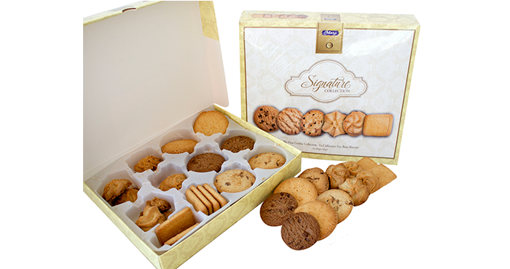
Objeto: Matriz
Duas dimensões;
Valores do mesmo tipo
Criação: matrix(data , nrow)
Ma = matrix(1:10, nrow = 2)

Slide 20


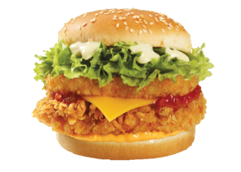

Objeto: DataFrame
Duas dimensões;
Dados de diferentes tipos
Mais próximo de uma planilha do Excel
Criação: dataframe(data , nrow)
df <- data.frame(face = c(“ás", “dois", “seis"), suit = c(“espada", “espada", “espada"), value = c(1, 2, 3))

Slide 21

Objeto: Lista
Coleção de diferentes objetos;
Criação: list(objetos separados por vírgula)
list1 = list(100:130, "R", list(TRUE, FALSE))
list1

Slide 22

Próxima aula
- Operações com Strings
- Fatores - Estruturas de Controle - Funções
- Importação de dados
Obrigada!
Dica de links: R-bloggers RPubs Stack Overflow

